Slide 1

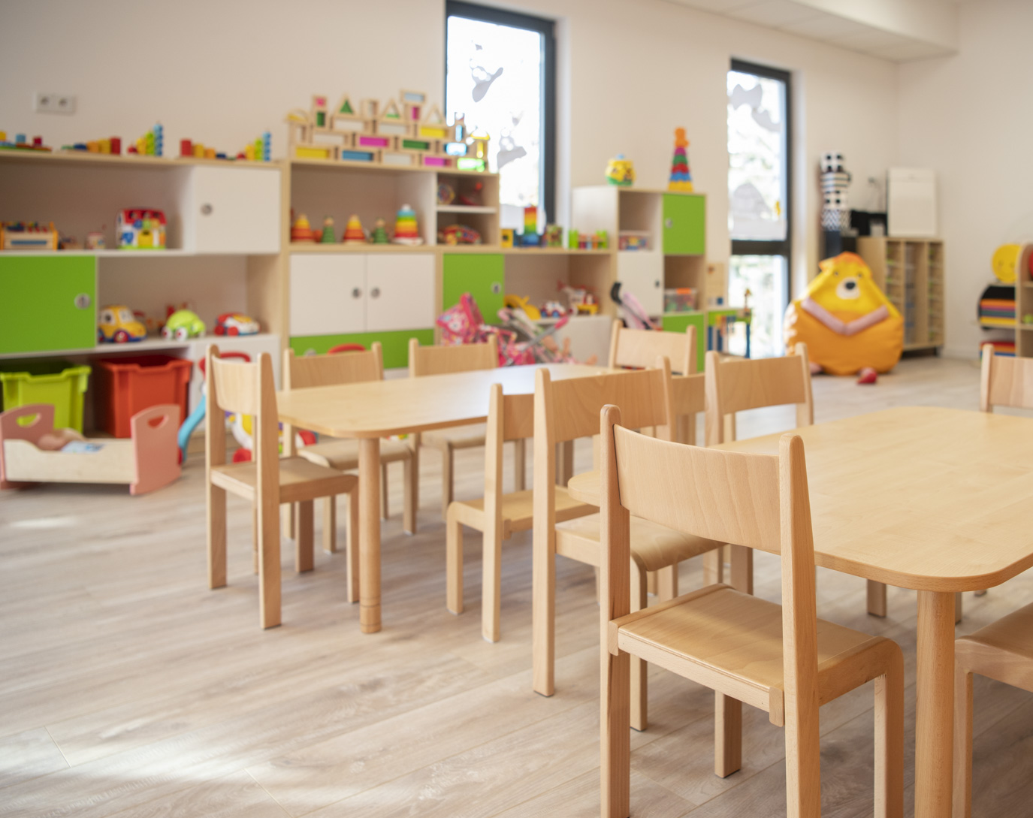
Harmonogram Adaptacji
Żłobek nr 33
ul. Umińskiego 9
03-984
#WARSZAWADLANAJMŁODSZYCH

Slide 2
Wrzesień 2026.
Pierwszy tydzień adaptacji.
W pierwszym tygodniu września adaptacja odbywa się we wszystkich grupach w godzinach 10.00-12.00.
W tym czasie rodzice lub inni bliscy opiekunowie towarzyszą dzieciom, wspólnie uczestnicz ą w codziennym życiu żłobka.
Spędzamy czas w salach oraz na placu zabaw, poznając nowe otoczenie, opiekunów i plan dnia.
Celem tego etapu jest budowanie poczucia bezpieczeństwa oraz stopniowe oswajanie dziecka z nowym miejscem.
m.st. Warszawa | Zespół Żłobków m.st. Warszawy

Slide 3
Drugi tydzień września.
W drugim tygodniu adaptacji proponujemy stopniowe pozostawienie dziecka pod opieka personelu – początkowo 30 minut, a następnie sukcesywnie wydłużamy ten czas do 1-2 godzin.
Tempo adaptacji jest zawsze dostosowane do indywidualnych potrzeb i możliwości dziecka. Wszystkie decyzje dotyczące przebiegu adaptacji podejmowane są w porozumieniu z rodzicami.
Naszym celem jest zapewnienie dziecku poczucia bezpieczeństwa i komfortu w nowym środowisku.

Slide 4
Trzeci i czwarty tydzień września.
Po dwutygodniowej adaptacji podejmowane są pierwsze próby leżakowania, uzależnione od indywidualnych możliwości dzieci.
Proces adaptacji powinien zachodzić stopniowo. Warto powoli wydłużać czas w placówce. Jest to ważne ponieważ pozwala dziecku zbudować pozytywny obraz nowego miejsca.
Adaptacje uznajemy za pozytywnie zakończoną gdy dziecko nie reaguje nadmiernym stresem kiedy rodzic żegna się i wychodzi. Samo zwraca się do osoby z kadry – pokazuje zabawki, patrzy w oczy, pozwala się brać na ręce. Nawet jeśli zdarzy mu się popłakać przy rozstaniu potrafi w ciągu kilku minut uspokoić się przy wsparciu opiekuna. W grupie jest swobodne i pogodne. Bierze udział w zabawach, korzysta z zasobów żłobka. Jeśli obserwujemy takie zachowania- wiemy że adaptacja przebiegła korzystnie i nie wydłużamy jej.
Adaptacja wymaga czasu i nie ma jednej recepty jak powinna przebiegać.

